Slide 1
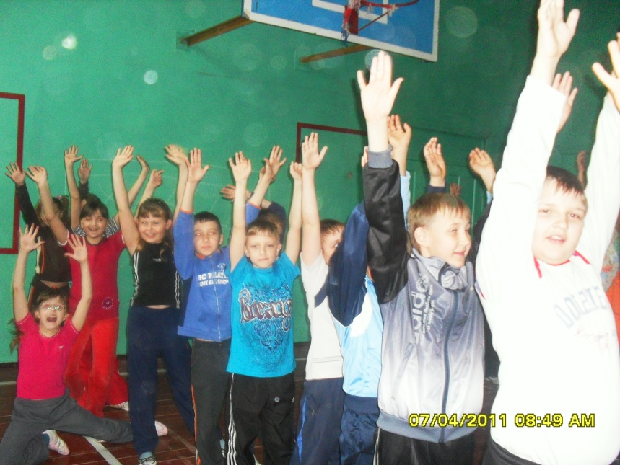
Здоровый образ жизни.
Вредные привычки.
Окружающий мир. 4класс.
Роговец Е.В.МОУ СОШ №13,
ст. Медведовская
Краснодарский край

Slide 2

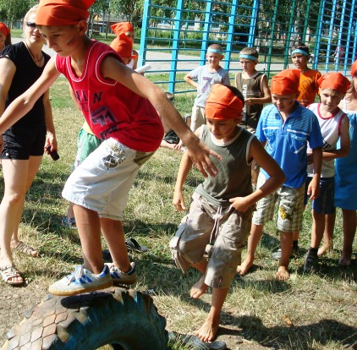
«Единственная красота, которую я знаю, это здоровье»
Генрих Гейне

Slide 3
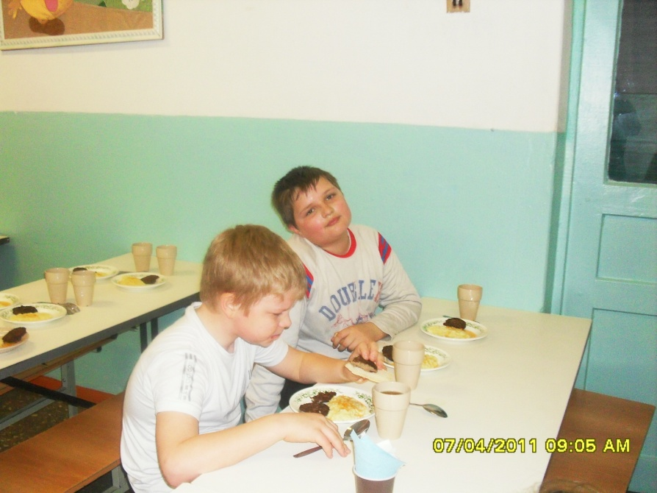


Важнейшим элементом здорового образа жизни является рациональное питание, строгое соблюдение режима приема пищи.

Slide 4



Пищу надо есть с вниманием и удовольствием, не спеша прожевывать и почувствовать вкус.

Slide 5





Употреблять в пищу больше свежих фруктов и овощей

Slide 6
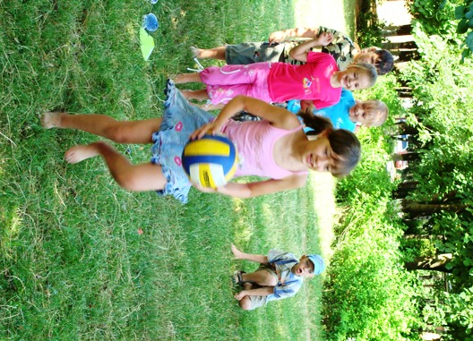




Сохранению и укреплению здоровья человека способствуют высокая двигательная активность и достаточная физическая нагрузка.

Slide 7
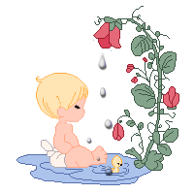

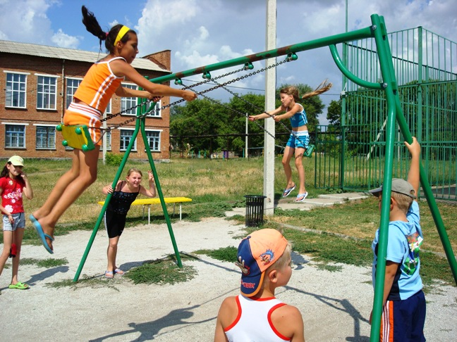
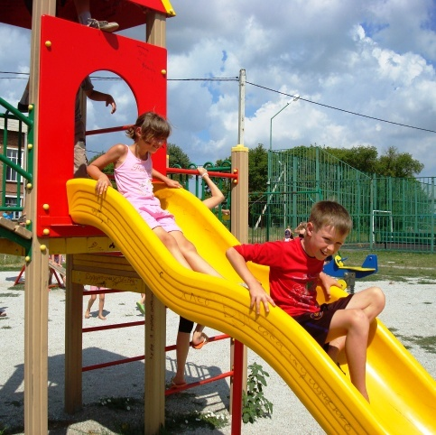
Закаливание – одна из форм укрепления здоровья человека.

Slide 8
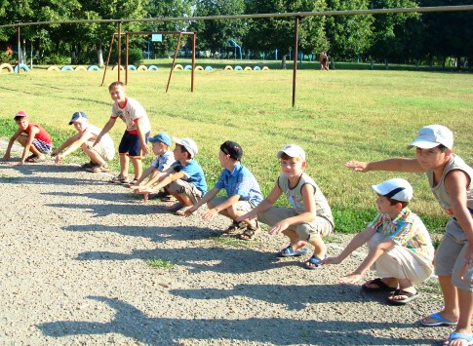
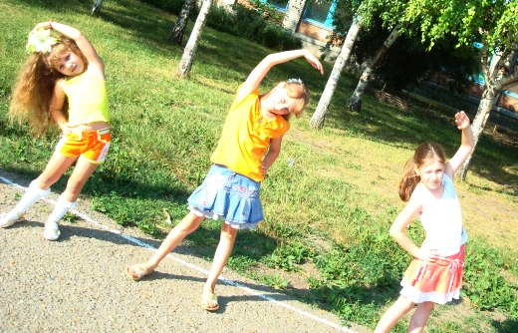

С гимнастикой дружи,
Всегда веселым будь,
И проживешь 100 лет,
А , может быть, и более.
Микстуры, порошки –
К здоровью ложный путь.
Природою лечись –
В саду и чистом поле.

Slide 9

Немалую роль в сохранении здоровья играет борьба с вредными привычками: курением и алкоголем

Slide 10

Минздрав предупреждает!
В табачном дыме содержится:
Никотин
Сажа
Смолы
Оксид мышьяка
Углекислый газ
Муравьиная кислота
Уксусная кислота
Формальдегиды
Аммиак
Сероводород
Так выглядят легкие здорового человека и курильщика
Ежегодно в мире умирают 400000 человек от последствия курения

Slide 11

При систематическом употреблении алкоголя развивается опасная болезнь – алкоголизм. Алкоголизм опасен для здоровья человека, но он излечим, как и многие другие болезни.
От этого страдает все общество, но в первую очередь под угрозу ставится подрастающее поколение: дети, подростки, молодежь, а также здоровье будущих матерей.

Slide 12
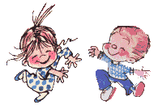
Человек рождается на свет
Чтоб творить, дерзать – и не иначе
Чтоб оставить в жизни добрый след
И решить все трудные задачи.
Человек рождается на свет
Для чего? Ищите свой ответ.

